Slide 1

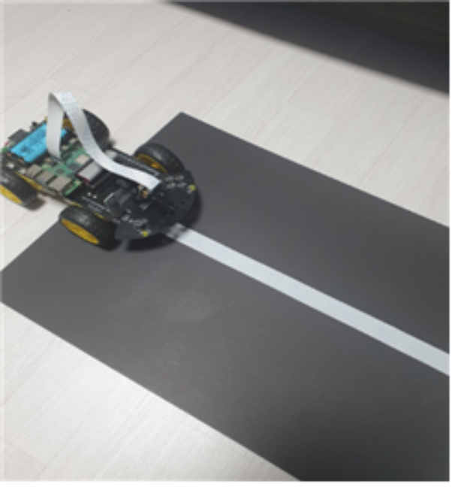
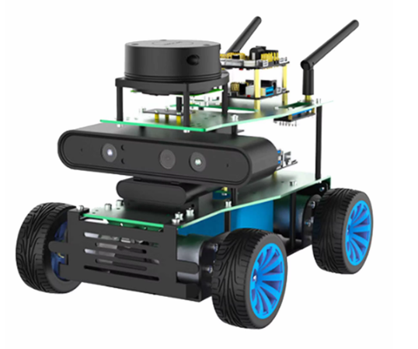
SW융합대학
딥러닝을 활용한 자율주행 서빙로봇
IT융합학부
대표학생 : 김민재
참여학생 : 김주경, 이경수
지도교수 : 임승철 교수님
제 작 개 요
자영업자의 인건비를 줄여주는 딥러닝을 활용한 서빙로봇 제작을 시작하게 됨
작 품 결 과
센서를 이용한 자율주행을 통한 테이블에 서빙가능
사람 인식과 사물인식을 통한 보다 안전한 로봇의 활동 가능
이러한 개발을 통해 자율주행 서빙로봇 원가 절감을 주는 결과를 줌
자율 주행 경로 및 계획이동 가능
기 대 효 과
인건비 절감 및 운영 효율성 향상 반복적인 작업을 로봇이 대신 수행함으로써 직원의 노동 강도를 낮추고 인건비 부담을 크게 줄일 수 있음.
고객 대기 시간을 줄일 수 있고, 더 빠르고 효율적인 서비스를 제공할 수 있다.
위생적이고 안전한 서비스를 제공할 수 있다
2024-2학기
캡스톤디자인전시회

